Slide 1


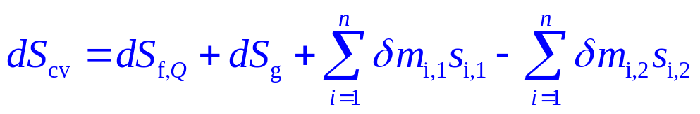
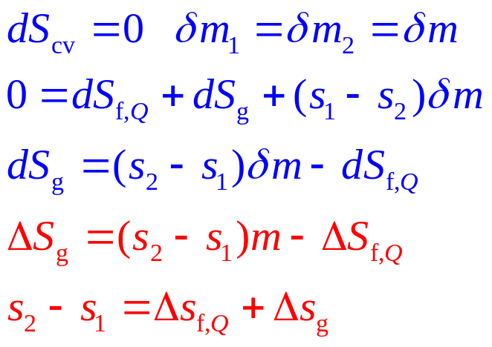
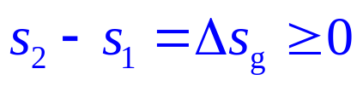

5-5 熵方程
闭口系
开口系
稳定流动系
1.熵增大的过程一定是不可逆过程？
2.熵减少的过程一定是可逆过程？
3.可逆过程的熵一定不变化？
4.不可逆过程的熵一定增大？
对于绝热过程

Slide 2
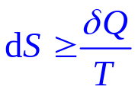


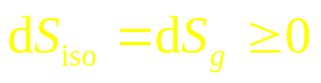
5-6 孤立系熵增原理
第二定律： ，孤立系：
把热力学第二定律(克劳修斯不等式或熵表达式)应用于孤立系，则有：
孤立系统熵增原理：孤立系统的熵可以增大，或保持不变，但不能减少。或：孤立系内一切过程均使孤立系统熵增加，其极限是可逆时，系统熵保持不变。
过程进行的方向：使孤立系统熵增大(或不变)的过程才有可能发生。使孤立系统熵减少的过程不可能发生。这是判断过程能否进行(发生、实现)或过程进行的方向的依据，从实际过程都是不可逆过程的角度来看，上述“熵不变”可以去掉，即为“熵恒增”。
热二定律：孤立系的熵可以增大，或保持不变，但不可能减少。
热一定律：孤立系的能量是守恒的。 内涵明显不同。

Slide 3
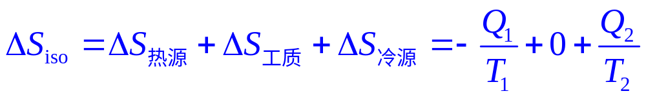
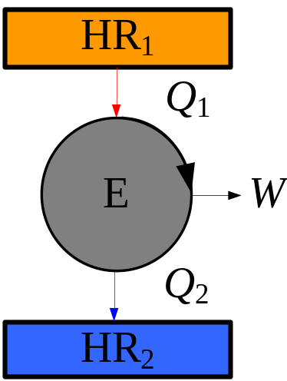
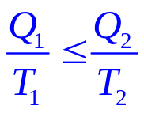
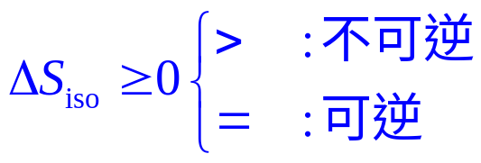
5-6 孤立系熵增原理
熵分析法应用举例
1. 热转化为功的过程
取热源、工质、冷源为分析对象，则为孤立系，有：
根据卡诺定理，有：
所以：

Slide 4
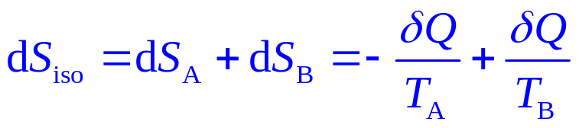
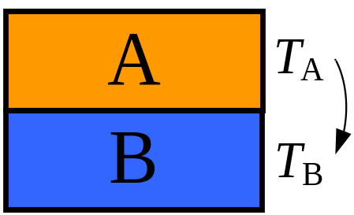
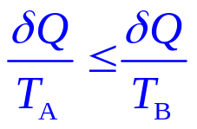
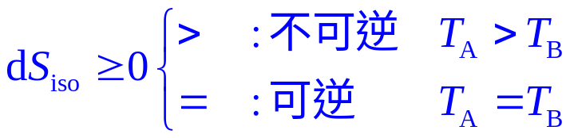
5-6 孤立系熵增原理
熵分析法应用举例
2. 单纯传热过程
取A、B为研究对象，则为孤立系，有(T_{A} ≥ T_{B})
显然，
所以：

Slide 5
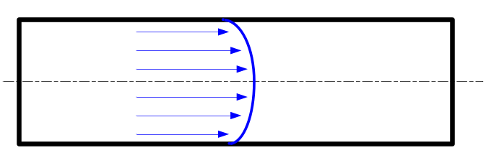

5-6 孤立系熵增原理
熵分析法应用举例
3. 孤立系中机械能转化为热能(不可逆)
孤立系中，机械能因不可逆因素(摩擦)转化为热能，则有：
其熵必须增大
可以看出：
对孤立系来说，其熵增必然大于或等于零，当等于零时，孤立系进行的是可逆变化，热量最大限度满足卡诺定理转变为功，当大于零时，热量不能最大限度的变为功。
从热力学上讲，孤立系的作功能量损失了，引入有效能、无效能、作功能力概念。

Slide 6
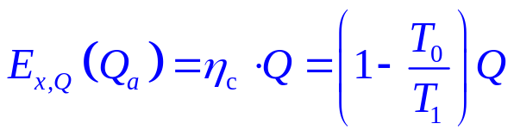
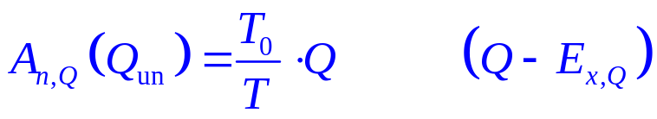
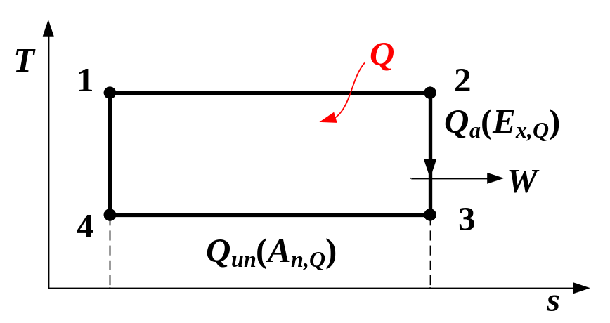
5-7 能量贬值原理与孤立系作功能量的损失
1. 热量的有效能、无效能及作功能力
热量的有效能(火用)：在热量 Q 所处温度 T 和环境温度 T₀ 之间实施卡诺循环时，热量 Q 所能产生的最大功，亦称为热量的作功能力Q_{a} 。E_{x,Q}
显然：
热量的无效能(火无)：在理想情况下，仍不能转化为功而必须向冷源放出的热量(废热) Q_{un} 。A_{n,Q}

Slide 7
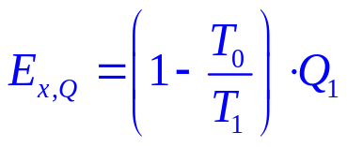
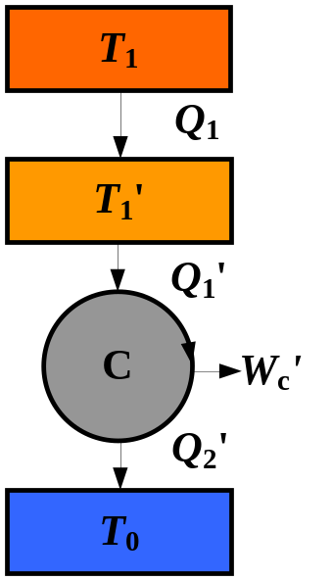
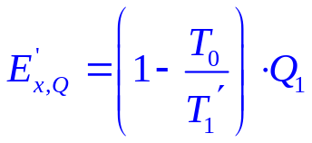
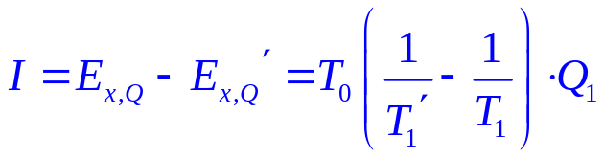
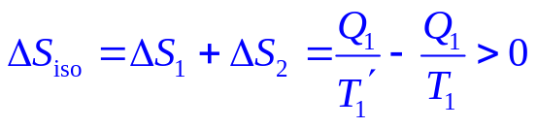

5-7 能量贬值原理与孤立系作功能量的损失
2. 孤立系作功能力损失(有效能损失)
孤立系不可逆变化，熵增大，作功能力减小，减小多少？
典型过程
假设有 Q₁ 热量具有温度 T₁，则其作功能力为：
设经不可逆传热热量 Q₁，从 T₁ 传到 T₁’ ，则其作功能力变为：
作功能力损失：
而 T₁ 和 T₁’ 热源为孤立系：
所以：
火用明确反映了能量的品质。

Slide 8
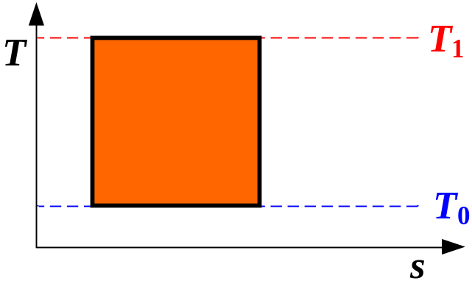
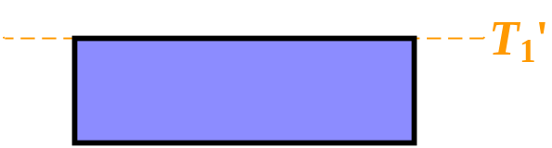
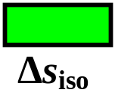
5-7 能量贬值原理与孤立系作功能量的损失
2. 孤立系作功能力损失(有效能损失)
即：孤立系作功能力的损失等于环境温度乘以其熵增。
能量贬值原理：孤立系有效能和无效能之和保持不变，进行可逆过程无耗散，其有效能和无效能均不变，进行不可逆时，有效能将退化为无效能。

Slide 9
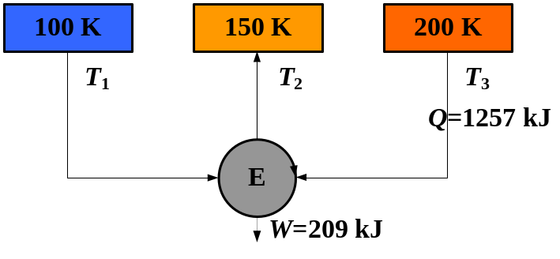
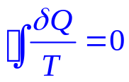
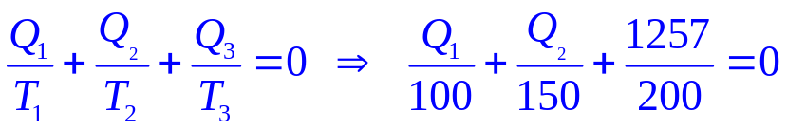



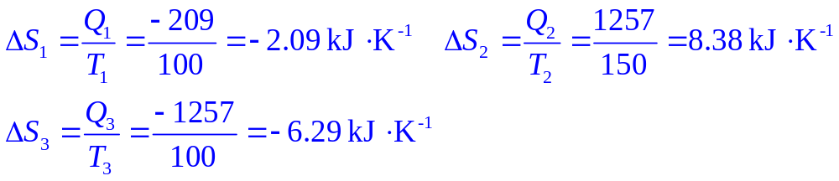

习题课
例1 如图所示为一可逆发动机循环，该发动机从200 K热源吸热 1257 kJ 的热量和做了 209 kJ 的功量，求：(1) 与另两热源热交换的数量和方向？
(2) 热源熵的变化；
(3) 联合循环熵的变化。
解：(1) 假设三热源均放热，由热力学第二定律有：
即：
由热力学第一定律：
即：
求解得到：
(2)
(3)

